Slide 1
Segmentation clients pour Olist : Une approche data-driven pour optimiser les campagnes marketing
Brice Béchet - Avril 2025 - Master 2 Data Scientist - OpenClassRoom

Slide 2
COMPRENDRE POUR MIEUX CIBLER
Olist Plateforme e-commerce brésilienne qui connecte des vendeurs à des acheteurs via son marketplace Problématique L'équipe marketing d'Olist manque de visibilité sur les différents profils clients Besoin exprimé par João: "différencier les bons et moins bons clients en termes de commandes et de satisfaction" pour optimiser les campagnes marketing Objectifs Créer une segmentation client actionnable pour optimiser les campagnes marketing d'Olist Établir un contrat de maintenance avec une fréquence optimale déterminée par l'analyse de stabilité

Slide 3
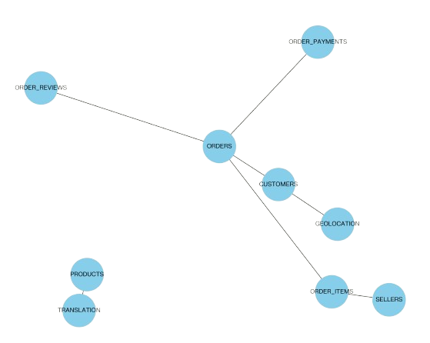
UNE BASE DE DONNÉES CLIENTS RICHE
Statistiques
9 tables interconnectées totalisant 112 650 lignes
99 441 commandes uniques réalisées par 96 096 clients uniques - 96% des clients n'ont fait qu'un seul achat
112 650 items commandés au total
3 095 vendeurs actifs sur la plateforme
Richesse comportementale
99 224 avis clients (note moyenne: 4,09/5) avec des variations significatives dans la satisfaction
Couverture géographique sur 27 états brésiliens avec forte concentration sur São Paulo
Période d'analyse
Données s'étendant de septembre 2016 à octobre 2018
Croissance significative de la base client durant cette période
Approche méthodologique
Feature engineering axé sur le comportement client (RFM, satisfaction, logistique)
Segmentation par apprentissage non supervisé (K-means avec 6 clusters)
Évaluation et interprétation métier des segments identifiés

Slide 4
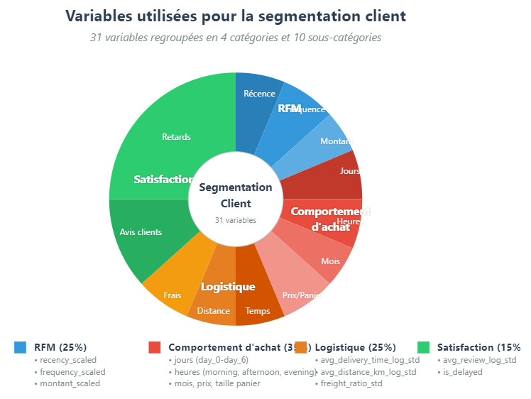
DES VARIABLES À FORTE VALEUR MÉTIER
Détail des variables RFM Récence : en moyenne 288 jours depuis le dernier achat (médiane : 268 jours) Fréquence : 1,03 commande en moyenne par client Montant : panier moyen de 214 R$ (environ 40€) avec forte dispersion Comportement d'achat détaillé 20% des achats effectués le lundi, avec une distribution relativement équilibrée sur la semaine 48% des achats réalisés l'après-midi, seulement 20% le matin Saisonnalité marquée avec des pics en août (13,3% des achats) et une baisse en septembre (5,4%)
Aspects logistiques Temps moyen de livraison : 12,9 jours Distance moyenne client-vendeur : 600 km 89% des commandes livrées avant la date estimée et 7.9% en retard Ratio frais de livraison/prix d'achat : médiane de 23%, mais dépasse 50% pour environ 25% des clients

Slide 5
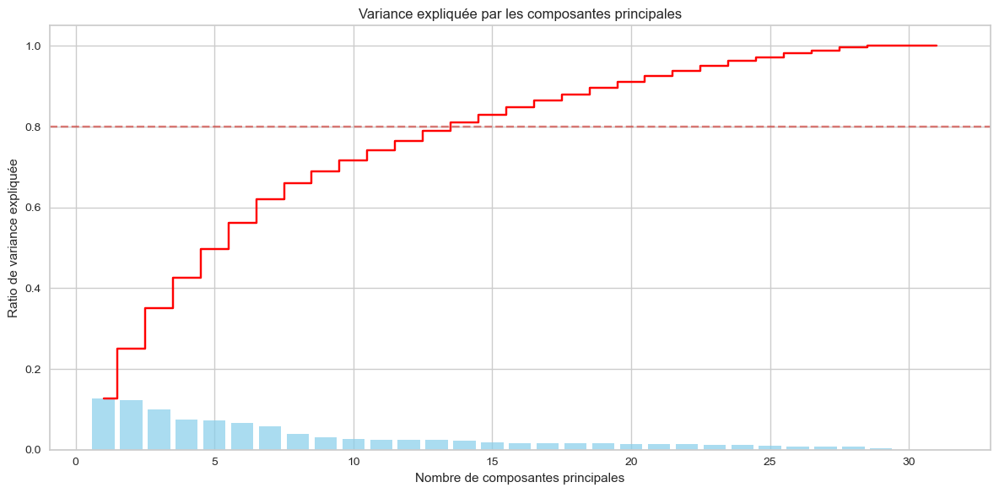
EXTRAIRE l’ESSENTIEL DE L’INFORMATION
Résultats précis de l'ACP 14 composantes principales nécessaires pour capturer 80% de la variance Première composante : 12,74% de la variance expliquée Deuxième composante : 12,20% de la variance expliquée Les 6 premières composantes expliquent 56.24% de la variance totale L'ACP permet de condenser l'information contenue dans les 31 variables originales en 14 dimensions, en préservant la diversité des comportements clients. Cette complexité indique une base client hétérogène avec peu de patterns dominants.
Interprétation des composantes
Faible variance expliquée par chaque composante individuelle (< 13%)
Diversité importante dans les comportements clients sans dimension dominante
Distribution relativement équilibrée de l'information entre les composantes
Nécessité de conserver un nombre élevé de composantes (14) pour préserver la diversité des comportements

Slide 6
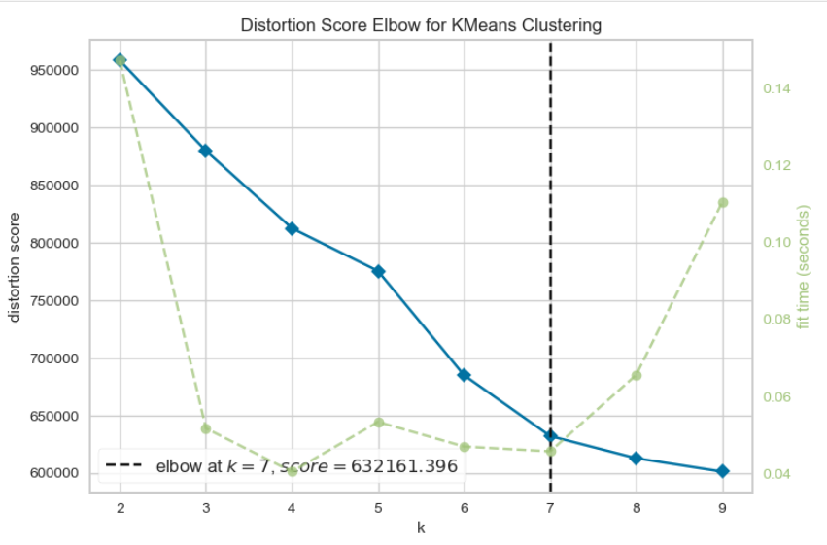
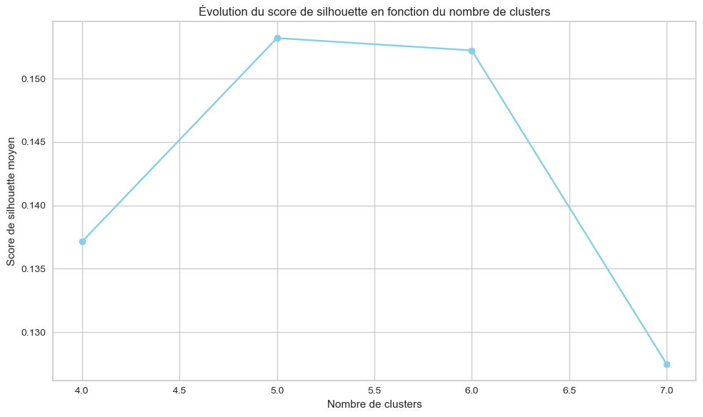
6 SEGMENTS POUR UN MEILLEUR ÉQUILIBRE PRÉCISION TECHNIQUE ET PERTINENCE MÉTIER
Résultats quantitatifs Méthode Elbow score : point d'inflexion à k=7 Scores de silhouette par nombre de clusters: k=4 : 0,137 k=5 : 0,153 k=6 : 0,152 k=7 : 0,127
Justification du choix k=6 offre une meilleure interprétabilité métier que k=7 (point d'inflexion) Distribution équilibrée des clients (entre 3,11% et 38,84% par segment) Identification d'un micro-segment stratégique (clients très fréquents, 3,11%)

Slide 7
K-MEANS AVEC 6 CLUSTERS : LA MEILLEURE SOLUTION EN TERMES D'ÉQUILIBRE, STABILITÉ ET INTERPRÉTABILITÉ
Comparaison des algorithmes K-means : distribution équilibrée stabilité élevée (ARI) Classification Ascendante Hiérarchique : déséquilibre notable segment dominant Vs non significatif DBSCAN : segment ultra-dominant, segmentation inefficace pour le marketing Avantages pour Olist Scalabilité pour gérer les futures croissances de la base client Facilité d'interprétation des centroïdes pour l'équipe marketing Assignation directe de nouveaux clients à des segments existants Forte stabilité face aux différentes initialisations (ARI)
Critère | K-means (6 clusters) | CAH (Classification Hiérarchique) | DBSCAN (Density-Based)
Distribution des clients | Équilibrée (entre 3,11% et 38,84% par segment) | Déséquilibrée (segment dominant à 49,44%, un segment à 0,01%) | Très déséquilibrée (segment dominant à 96,57%, micro-clusters non significatifs)
Qualité (score silhouette) | Modérée (score silhouette: 0,152) - Bon compromis qualité/interprétabilité | Moyenne (segments moins distincts, difficile à interpréter) | Bonne identification des outliers mais non adaptée à notre cas
Stabilité | Très stable (ARI moyen: 0,879), 80% des exécutions avec ARI > 0,98 | Stable (déterministe, mais sensible aux outliers) | Instable (très sensible au paramètre epsilon)
Performance | Excellente (rapide, même sur grand jeu de données) | Lente (complexité O(n²), non scalable) | Moyenne (rapide avec index spatial, complexe à paramétrer)
Pertinence métier | Très élevée (segments actionnables et interprétables) | Modérée (structure arborescente peu adaptée au marketing) | Faible (segment ultra-majoritaire non exploitable)
Facilité de mise à jour | Facile (nouveaux clients assignables aux segments existants) | Difficile (recalcul complet à chaque mise à jour) | Complexe (paramétrage nécessaire à chaque mise à jour)
Comparaison des algorithmes de clustering testés

Slide 8
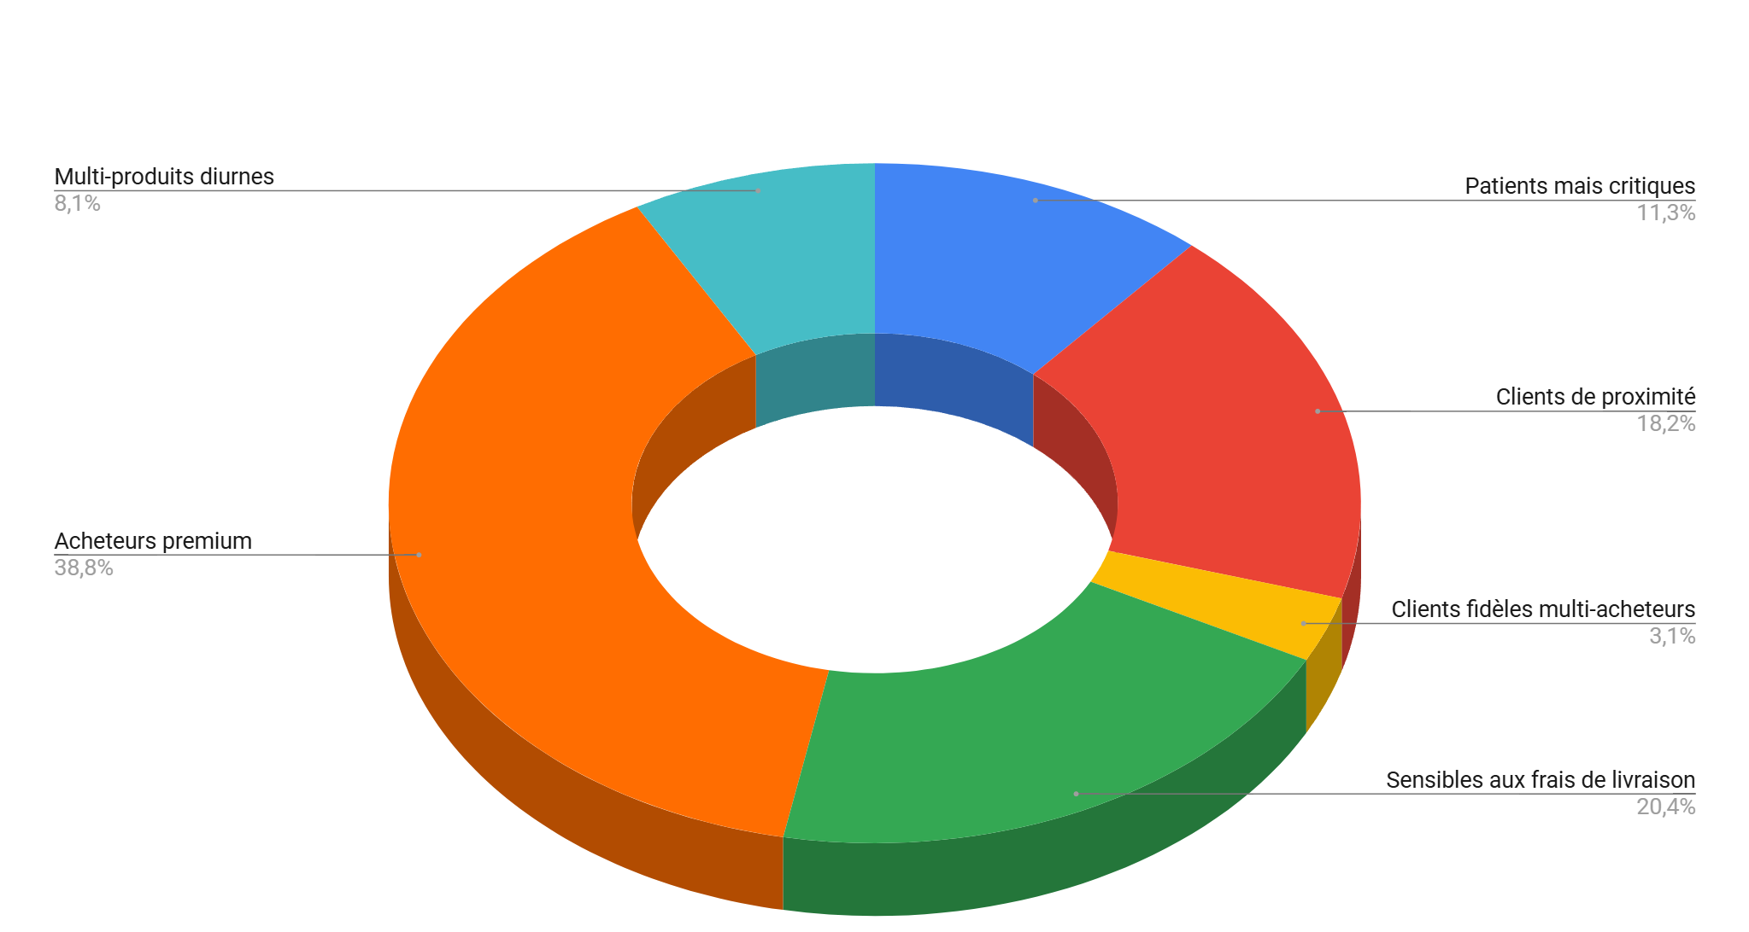
UNE SEGMENTATION ÉQUILIBRÉE AVEC DES GROUPES DE TAILLE SIGNIFICATIVE POUR DES OPPORTUNITÉS MARKETING DISTINCTES
Segments clients Acheteurs premium : 38,84% (37 322) Sensibles aux frais de livraison : 20,39% (19 594) Clients de proximité : 18,22% (17 512) Patients mais critiques : 11,29% (10 854 clients) Multi-produits diurnes : 8,14% (7 823) Clients fidèles multi-acheteurs : 3,11% (2 991) Le segment majoritaire (Acheteurs premium) représente une cible stratégique prioritaire Le segment Clients fidèles multi-acheteurs, bien que petit, présente une fréquence d'achat 5,46 fois supérieure à la moyenne 77% des clients (segments 1, 2, 4 et 5) présentent une satisfaction supérieure à la moyenne Le segment Patients mais critiques représente un risque d'attrition à surveiller

Slide 9
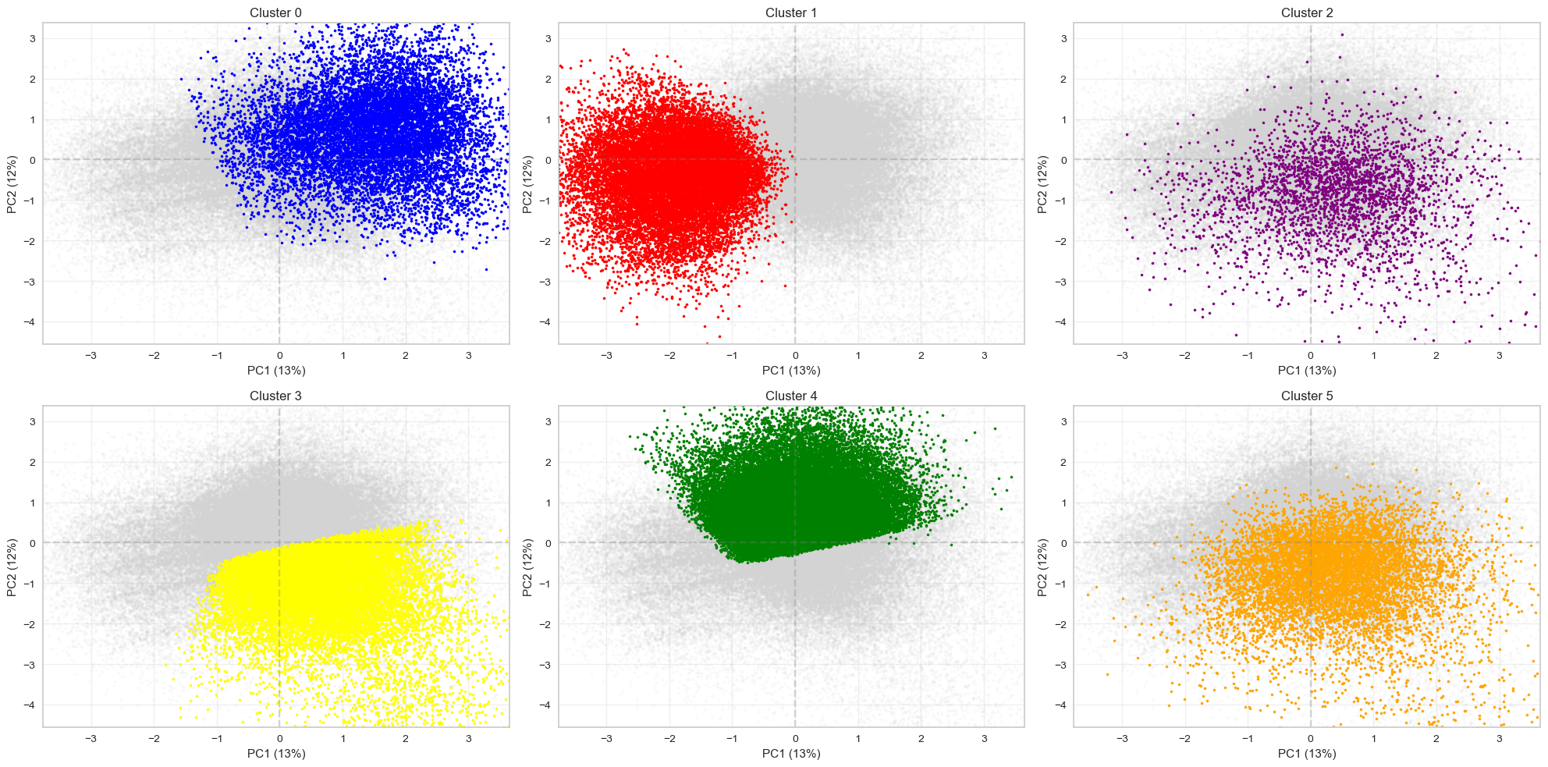
UNE SÉPARATION CLAIRE DES SEGMENTS
Projection sur les 2 premières composantes principales explique 25% de la variance totale Visualisation confirmant la séparation des clusters, notamment pour les segments 2 (Clients fidèles multi-acheteurs) et 5 (Multi-produits diurnes) Des chevauchements entre les segments 0, 1, 3 et 4 dus à la complexité des comportements clients
Validation quantitative Score de silhouette global de 0,152 Scores de silhouette par segment:
Segment 0 (Patients mais critiques) : 0,14 Segment 1 (Clients de proximité) : 0,17 | Segment 2 (Clients fidèles multi-acheteurs) : 0,31 Segment 3 (Sensibles aux frais de livraison) : 0,16 | Segment 4 (Acheteurs premium) : 0,15 Segment 5 (Multi-produits diurnes) : 0,18

Slide 10
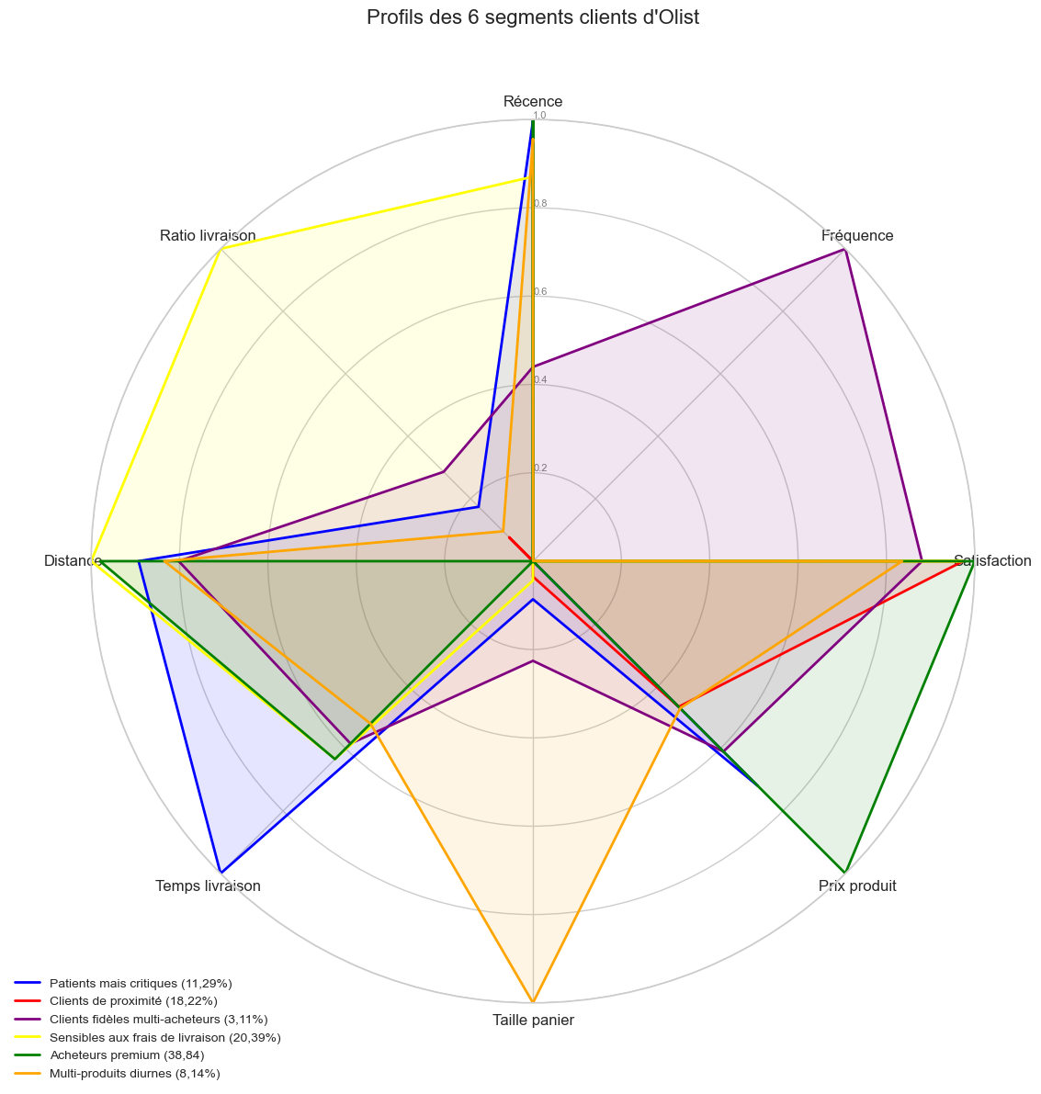
DES SEGMENTS COMME DES SIGNATURE COMPORTEMENTALE UNIQUE ET IDENTIFIABLES
Analyse des pics distinctifs et interprétation Chaque segment présente une combinaison unique de caractéristiques sur les 8 dimensions Les écarts-types standardisés permettent de comparer directement l'importance relative des différentes variables Les pics distinctifs de chaque segment offrent des leviers d'action marketing ciblés

Slide 11
LES CLIENTS SENSIBLES A LA LOGISTIQUE
Segment 0 - Patients mais critiques (11,29%) Temps de livraison : 0,98 écart-type au-dessus de la moyenne Satisfaction client : -2,30 écarts-types (la plus basse de tous les segments) Distance moyenne client-vendeur : 0,22 écart-type au-dessus de la moyenne Achats récents (récence) : 0,09 écart-type inférieure à la moyenne Prix produits : 0,17 écart-type au-dessus de la moyenne Action marketing proposée : Service client proactif avec … suivi personnalisé des commandes communication transparente sur les délais de livraison | Segment 3 - Sensibles aux frais de livraison (20,39%) Ratio frais de livraison/prix : 1,23 écart-type au-dessus de la moyenne Prix des produits : 0,99 écart-type en-dessous de la moyenne Distance client-vendeur : 0,43 écart-type au-dessus de la moyenne Satisfaction client : 0,30 écart-type au-dessus de la moyenne malgré ces contraintes Paniers généralement plus petits (-0,21 écart-type) Action marketing proposée : Programmes de livraison gratuite à partir d'un seuil d'achat Offres combinées pour augmenter la valeur du panier

Slide 12
LES CLIENTS À FORTE VALEUR AJOUTÉE
Segment 1 - Clients de proximité (18,22%) Distance client-vendeur : -1,51 écarts-types (la plus faible de tous les segments) Temps de livraison : -1,20 écart-type (le plus court) Satisfaction client : 0,31 écart-type au-dessus de la moyenne Récence : -0,30 écart-type (clients ayant acheté plus récemment) Achats concentrés en période estivale (août +0,03) Action marketing : Programme de fidélité géolocalisé avec … livraison express garantie offres saisonnières estivales | Segment 2 - Clients fidèles multi-acheteurs (3,11%) Fréquence d'achat : 5,46 écarts-types au-dessus de la moyenne Distribution horaire équilibrée (après-midi +0,59,soir +0,51, matin +0,41) Panier moyen : 0,33 écart-type au-dessus de la moyenne Variables logistiques et satisfaction proches de la moyenne Action marketing : Programme VIP exclusif avec avantages progressifs basés sur le volume d'achats accès privilégié aux nouveautés

Slide 13
LES CLIENTS AUX COMPORTEMENT D’ACHAT SPÉCIFIQUES
Segment 4 - Acheteurs premium (38,84%) Prix moyen des produits : 0,63 écart-type au-dessus de la moyenne Satisfaction client : 0,38 écart-type au-dessus de la moyenne Distance client-vendeur : 0,39 écart-type au-dessus de la moyenne Temps de livraison modéré : 0,19 écart-type au-dessus de la moyenne Taille panier : -0,33 écart-type en-dessous de la moyenne Action marketing : Mises en avant de produits premium, programme d'accès anticipé aux nouveautés haut de gamme et contenus exclusifs | Segment 5 - Multi-produits diurnes (8,14%) Taille du panier : 2,61 écarts-types au-dessus de la moyenne Distribution horaire : forte préférence pour l'après-midi (+0,68) et le soir (+0,49) Jour préféré : mardi (+0,27 par rapport à la moyenne) Prix moyen des produits : -0,23 écart-type en-dessous de la moyenne Frais de livraison modérément bas (-0,26 écart-type) Action marketing : Promotions quantitatives avec … remises par paliers offres flash l'après-midi/soir

Slide 14
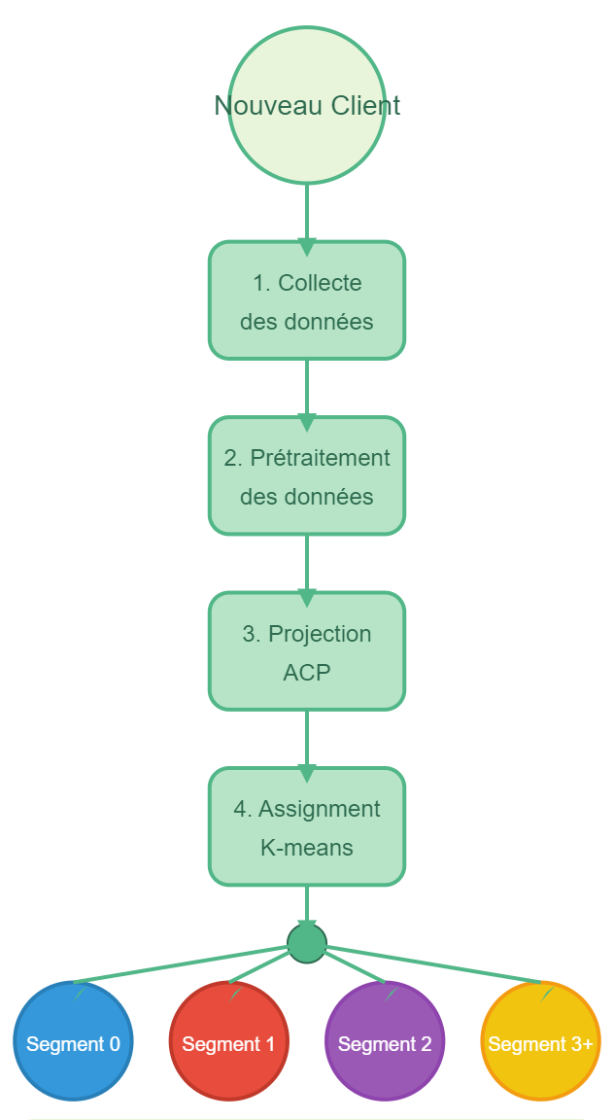
UN SYSTÈME DYNAMIQUE DE CLASSIFICATION CLIENT
Processus d'intégration continue des clients Collecte des données comportementales dès la première commande Prétraitement selon le même pipeline que la segmentation initiale Projection dans l'espace ACP via le modèle pré-entraîné Classification immédiate dans l'un des 6 segments via K-means Enregistrement du segment dans le profil client pour activation marketing

Slide 15
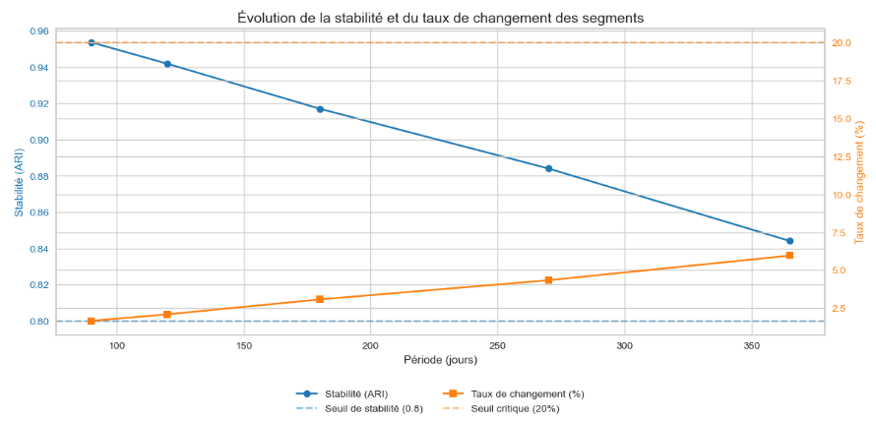
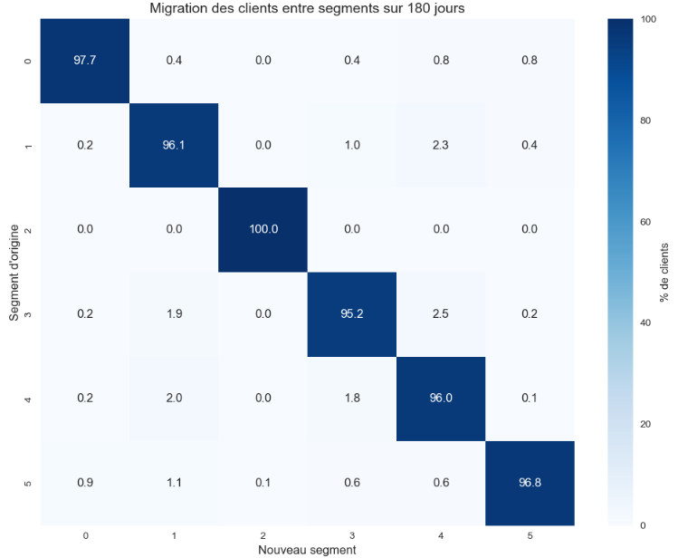
L'ÉQUILIBRE ENTRE STABILITÉ STRUCTURELLE ET RÉACTIVITÉ OPÉRATIONNELLE
Stabilité du modèle à travers le temps (ARI): Court terme (90 jours): 0,9537 Moyen terme (180 jours): 0,9170 Long terme (365 jours): 0,8441
 | Analyse de la matrice de migration à ce jour Stabilité sur la diagonale : entre 95,2% et 100% des clients restent dans leur segment d'origine Principales migrations : segment 1 vers 4 (2,3%), segment 4 vers 1 (2,0%), segment 3 vers 4 (2,5%) Faibles proportions de migration entre segments (max 2,5%)

Slide 16
UNE STRATÉGIE DE MAINTENANCE HYBRIDE POUR OPTIMISER L’IMPACT MARKETING
Pourquoi une approche hybride Bonne stabilité des segments sur une année (ARI > 0,84) La solidité des segments permet des réévaluations fréquentes sans risque de disruption Les migrations observées reflètent des évolutions comportementales naturelles et des opportunités business Besoin opérationnel de réactivité pour maximiser l'impact des campagnes Compromis entre stabilité des segments et adaptation aux évolutions comportementales Services inclus dans notre approche à plusieurs niveaux Classification immédiate des nouveaux clients dès leur première commande Réévaluation trimestrielle pour l'ensemble des clients actifs Maintenance annuelle du modèle
JOUR 1
CLASSIFICATION IMMÉDIATE
NOUVEAU CLIENT
TRIM 1
1ERE RÉÉVALUATION TRIMESTRIELLE
90 jours - ARI = 0.95
TRIM 2
2NDE RÉÉVALUATION TRIMESTRIELLE
180 jours - ARI = 0.915
TRIM 3
3ÈME RÉÉVALUATION TRIMESTRIELLE
270 jours - ARI = 0.885
ANNUEL
MAINTENANCE ANNUELLE
365 jours - ARI = 0.847

Slide 17
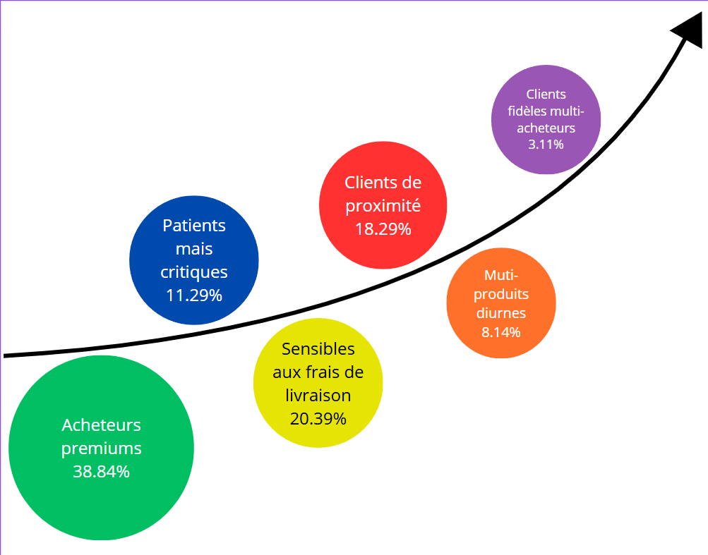
RECOMMANDATIONS STRATÉGIQUES POUR MAXIMISER LE ROI DE LA SEGMENTATION
Quelles stratégies ? Actions correctrices pour les Clients patients mais critiques (segment 0) Programme de fidélité géolocalisé pour les Clients de proximité (segment 1) Fidélisation des Clients fidèles multi-acheteurs (segment 2) Augmentation de la valeur panier des Clients sensibles aux frais (segment 3) Mise en avant des produits premium pour les Acheteurs premium (segment 4) Promotions quantitatives pour les Clients multi-produits diurnes (segment 5) Prochaines étapes opérationnelles Intégration du système de classification dynamique dans votre environnement Formation des équipes marketing à l'utilisation des segments clients Premier bilan d'efficacité avec ajustements stratégiques

